Slide 1
Human technology
Sebastiana fortes &Sorendo komproe
Melacnhthon mathenesse
4TL

Slide 2
Wat is human technologie?
Oplossingen bedenken om het leven makkelijker te maken
Raakvlakken: logistiek – zorg installatietechniek - bouw en beheer en industrie.

Slide 3
stage periode
Dag 1 : persona bedenken
Dag 2 : deskresearch
Dag 3 : enquête maken
Dag 4 : analyseren enquête
Dag 5 : HT oplossingen bedenken
Dag 6 : HT oplossing aantrekkkelijk maken
Dag 7 :HT oplossing aantrekkelijk maken
Dag 8 :presentatie oefenen/afmaken

Slide 4
Persona
Een persona is een doelgroep/persoon die gebruik gaat maken van de woning.
Onze persona is mijn moeder.

Slide 5
Enquête
Vragen
* Wat kunt u niet doen maar zou u wel willen doen?
* Hoe zijn hoe knieproblemen ontstaan?
* Wat zijn u beperkingen?
* Welk effect heeft het op uw dagelijks leven?
* Zijn uw beperkingen blijvend of gaan ze met de tijd weg?
* Heeft u al iets ondernomen om uw knieproblemen weg te laten gaan ?
* Waar in het huis heeft u het meeste last aan uw knie?
* Tijdens welke activiteiten heeft u het meest last?
Antwoord
* Lopen zonder pijn te krijgen.
* Knie is tussen een lift deur vast gebleven.
* Ze kan niet goed rennen en als ze te lang loopt/staat krijgt ze pijn.
* Ze wordt snel moe door te lang lopen/staan.
* Ze zijn blijvend.
* Ze is al 4x geopereerd aan haar knie en ze heeft ook fysiotherapie gekregen.
* In de keuken.
* Tijdens het lopen, rennen, schoonmaken en koken.

Slide 6
Conclusie enquête
blijvend
Acties ondernomen
Verdwijnen
Terugkomen

Slide 7
Visueel aantrekkelijke weergave

Slide 8
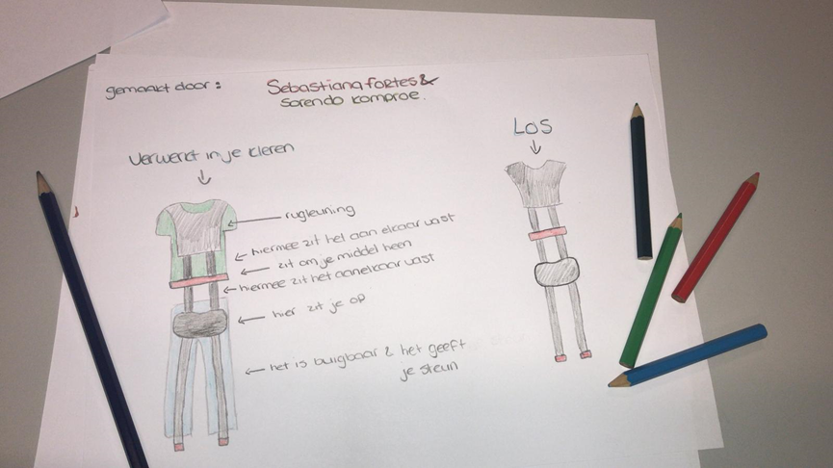
Onze oplossing/manquete
Wearable chair verwerken in kleren

Slide 9
Einde

